Slide 1








Slide 2

Ôn tập về phân số; đọc, viết phân số; phân số và phép chia số tự nhiên (phân số như là thương của phép chia một số tự nhiên cho một số tự nhiên khác 0)

Slide 3
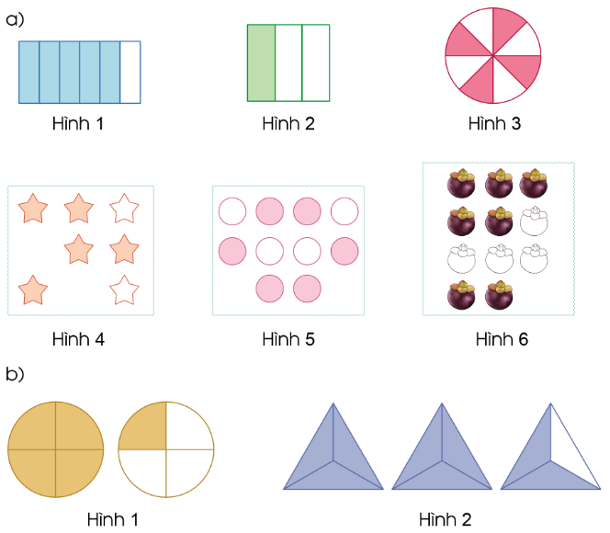

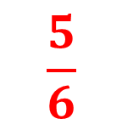

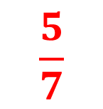



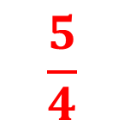
1
Nêu phân số chỉ số phần đã tô màu trong mỗi hình sau:
$$\frac{5}{6}$$
$$\frac{1}{3}$$
$$\frac{4}{8}$$
$$\frac{5}{7}$$
$$\frac{6}{10}$$
$$\frac{7}{11}$$
$$\frac{5}{4}$$
$$\frac{8}{3}$$

Slide 4
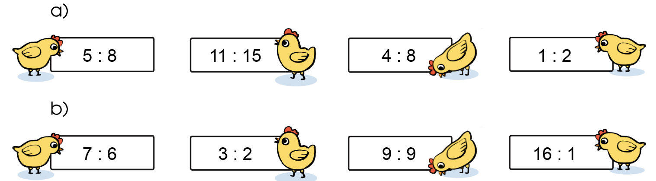








2
Viết thương của mỗi phép chia sau dưới dạng phân số:
$$\frac{5}{8}$$
$$\frac{11}{15}$$
$$\frac{4}{8}$$
$$\frac{1}{2}$$
$$\frac{7}{6}$$
$$\frac{3}{2}$$
$$\frac{9}{9}$$
$$\frac{16}{1}$$
Notes:
Hương Thảo – Zalo 0972115126

Slide 5
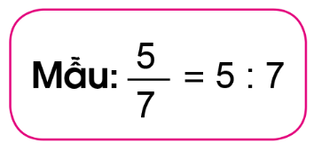
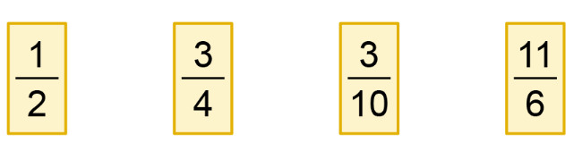
3
a) Viết mỗi phân số sau dưới dạng thương của hai số tự nhiên (theo mẫu):
= 3 : 4
= 3 : 10
= 11 : 6

Slide 6
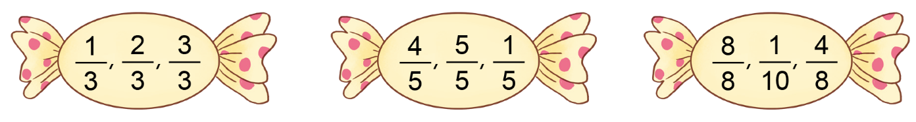
3
b) Trong mỗi nhóm các phân số cho dưới đây, phân số nào bằng 1?

Slide 7
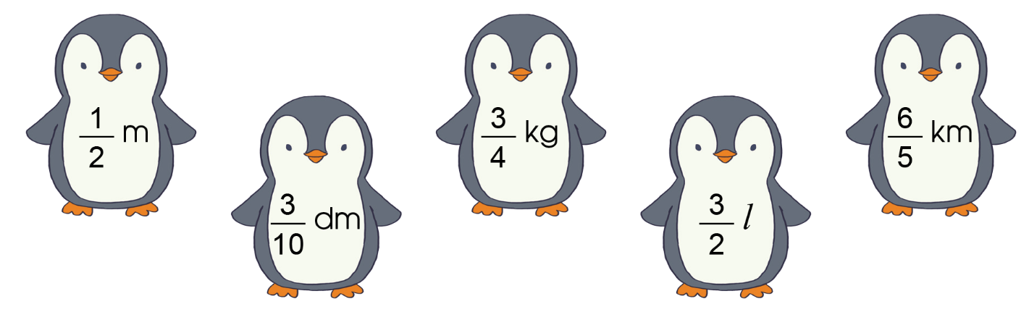
4
Đọc các số đo đại lượng sau:
ba phần tư ki-lô-gam
sáu phần năm ki-lô-mét
một phần hai mét
ba phần mười đề-xi-mét
ba phần hai lít

Slide 8
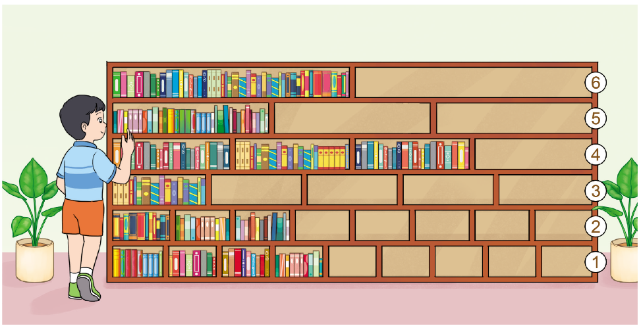
5
Nêu phân số chỉ số phần đã xếp đầy sách trong mỗi hàng của giá sách dưới đây:

Slide 9




